Slide 1
HACCP
Wat is dat nou?

Slide 2
De volgende onderwerpen komen aan bod
De warenwet
Geschiedenis HACCP
Voor wie is de HACCP verplicht
Controle
HACCP eisen
Registratie
Keukenapparatuur en gereedschappen

Slide 3
HACCP termen
Termen die je tegen gaat komen in deze presentatie zijn o.a.
Voedsel infectie en voedselvergiftiging
Oorzaken van besmetting
Persoonlijke hygiëne
Hygiëne tijdens bereiding
Afvalverwerking en milieu
Reinigen, desinfecteren en onderhoud

Slide 4
De warenwet
De warenwet heeft tot doel:
Bescherming volksgezondheid
Bescherming voedselveiligheid
Bevordering van eerlijkheid in de handel
Bevorderen van de juiste voorlichting

Slide 5
De geschiedenis van de HACCP
Afkomstig uit de ruimtevaart
In Nederland ingevoerd in 1995
H Hazard = Gevaar
A Analyse = Analyse/studie
C Critical = Kritisch
C Control = Controle/beheer
P Point = Punt

Slide 6
Voor wie is HACCP verplicht?
Alle bedrijven die levensmiddelen produceren, bewerken, transporteren en verhandelen zijn verplicht het HACCP systeem in te voeren en bij te houden.
Levensmiddelenindustrie
Bejaardentehuizen, ziekenhuizen, cateringbedrijven, horecagelegenheden …
Detailhandel; slagers, groentespeciaalzaken, vishandel, poeliers …
Supermarkten
Distributiebedrijven, op- en overslagbedrijven
Sportkantines, tankstations …
Etc. …

Slide 7
HACCP controle
Controle door inspectie/gezondheidsbescherming VWA (voedsel en warenautoriteit)
Inspecteurs controleren ter plaatse op:
Hygiëne bedrijfsruimte
Proces en productomschrijvingen
Controlelijsten
Bacteriologische gesteldheid van producten
Stickers
Indien niet aan de wet voldaan:
Een waarschuwing
Een bekeuring of boete
Sluiting van het bedrijf

Slide 8
HACCP eisen
Voor invoering van hygiëne-eisen zijn een aantal stappen nodig:
Aanschaf van producten (inkoop)
Opslag van producten (bewaren)
Bewerken van producten (bereiden)
Verkoop van producten
Afvalverwerking
Schoonmaken en desinfecteren
Kwaliteitszorg

Slide 9
HACCP registratie
Registreren in één van de belangrijkste zaken binnen de hygienecode
Leverancierscontract
Ontvangst goederen
Retour bon
Controle temperaturenlijst opslagruimte / magazijn gekoeld
Koelcel / vriescel temperatuur
Apparatuur lijst (reiniging en onderhoud)
Controlelijst temperatuur koelvitrine
Controlelijst kerntemperatuur van bereide producten

Slide 10
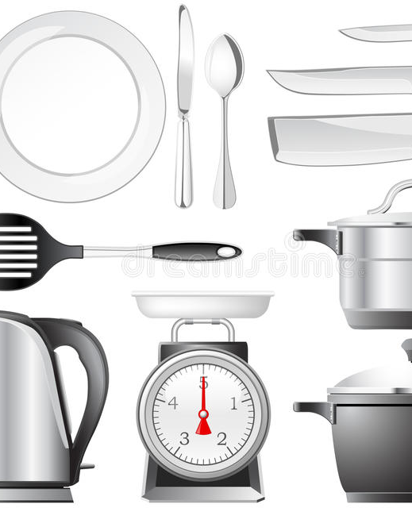
Keukenapparatuur en gereedschap
Alle oppervlakken en gereedschappen moeten goed onderhouden zijn
Alle oppervlakken en gereedschappen moeten makkelijk schoon te maken zijn en gedesinfecteerd kunnen worden
Apparatuur en gereedschappen moeten van glad, niet poreus en goed afwasbaar materiaal gemaakt zijn
Materiaal moet roestwerend, hittebestendig, zuurbestendig zijn en mag niet schilferen.

Slide 11
Infectie en vergiftiging
Voedselinfectie:
De mens wordt ziek door een micro-organisme
Voedselvergiftiging
De mens wordt ziek van de afvalstoffen van de micro-organismen, bijvoorbeeld toxines
750.000-1.000.000 mensen per jaar worden ziek van voedsel
20 mensen per jaar overlijden aan voedselvergiftiging

Slide 12
Oorzaak van besmetting
Biologisch bederf
Bacterien
Schimmels
Virussen
Gisten
Alleen schimmels zijn met het blote oog te zien….

Slide 13
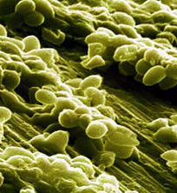
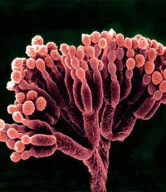
Brrrr…..

Slide 14
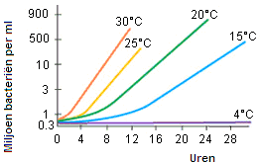
Bacteriën, activiteit
Bacteriën kunnen zich heel snel voortplanten. Als er voldoende voedsel is en de temperatuur is goed dan kan een bacterie zich elk half uur delen. Dit betekend dat 1 bacterie er binnen 24 uur voor kan zorgen dat er 281.474.976.710.656 nakomelingen zijn.

Slide 15
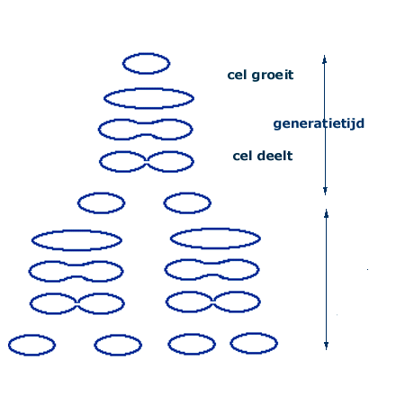
Virussen en gisten, activiteit
Virussen en gisten kopiëren zichzelf

Slide 16
Chemische besmetting
Additieven
Toevoeging chemische stoffen aan voedsel om het uiterlijk en de houdbaarheidsdatum te verbeteren
Zware metalen
Komen meestal voor in groenten met veel vocht
Vervuilde grond met zware metalen waarop spinazie of andijvie op geteeld werd. Komt in Nederland nauwelijks voor…..

Slide 17
Fysiologisch bederf
Vreemde voorwerpen
Touw, glas, zand, kauwgom(!), steentjes …
Werkmateriaal
Vuil werkmateriaal kan ervoor zorgen dat bereid voedsel besmet wordt

Slide 18
Afvalverwerking en milieu
Glas
Papier
G.F.T.
Klein chemisch afval
Vethoudend afvalwater (vetafscheider)
Rest
Geur (snackbar, chinees, etc.)
Hoog energieverbruik ivm koelen

